Slide 1
19. HOGYAN VISELKEDJÜNK MÁSOKKAL? 2.
Kedves Szülők!
Kérjük, hogy segítsenek a gyermeküknek a hittanóra tananyagának az elsajátításában!
A digitális hittanórán szükség
lesz az alábbiakra:
internetkapcsolat,
füzet vagy lap,
íróeszköz.
Kérem, hogy indítsák el a diavetítést!
(A linkre csak így tudnak rákattintani!)
DIGITÁLIS HITTANÓRA

Slide 2
Áldás, békesség!
Kezdd a digitális hittanórát az óra eleji imádsággal!

Slide 3
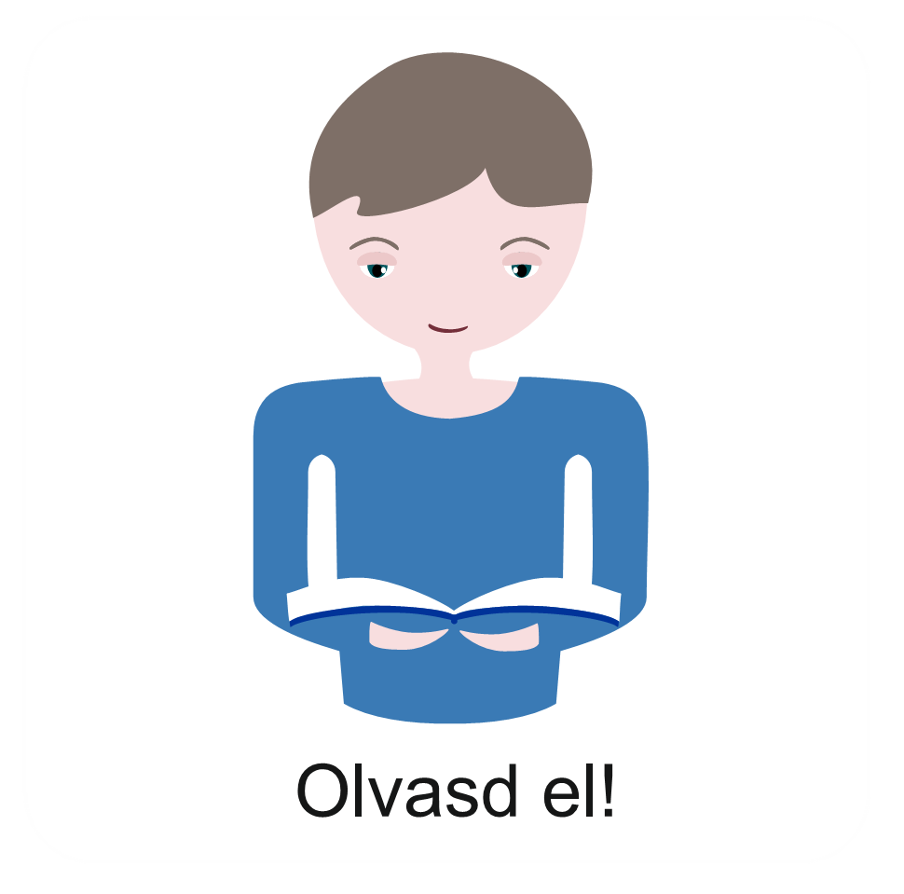
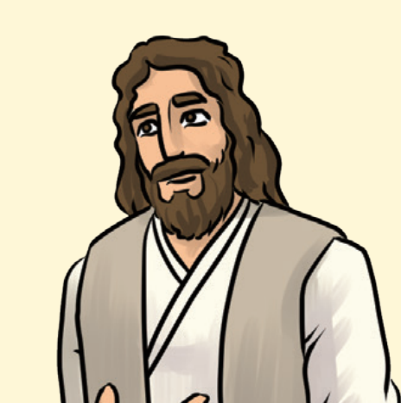
Emlékszel még, hogy mit mondott Jézus,
hogyan bánjunk egymással?
Ide kattintva idézd fel a bibliai aranyszabályt!

Slide 4
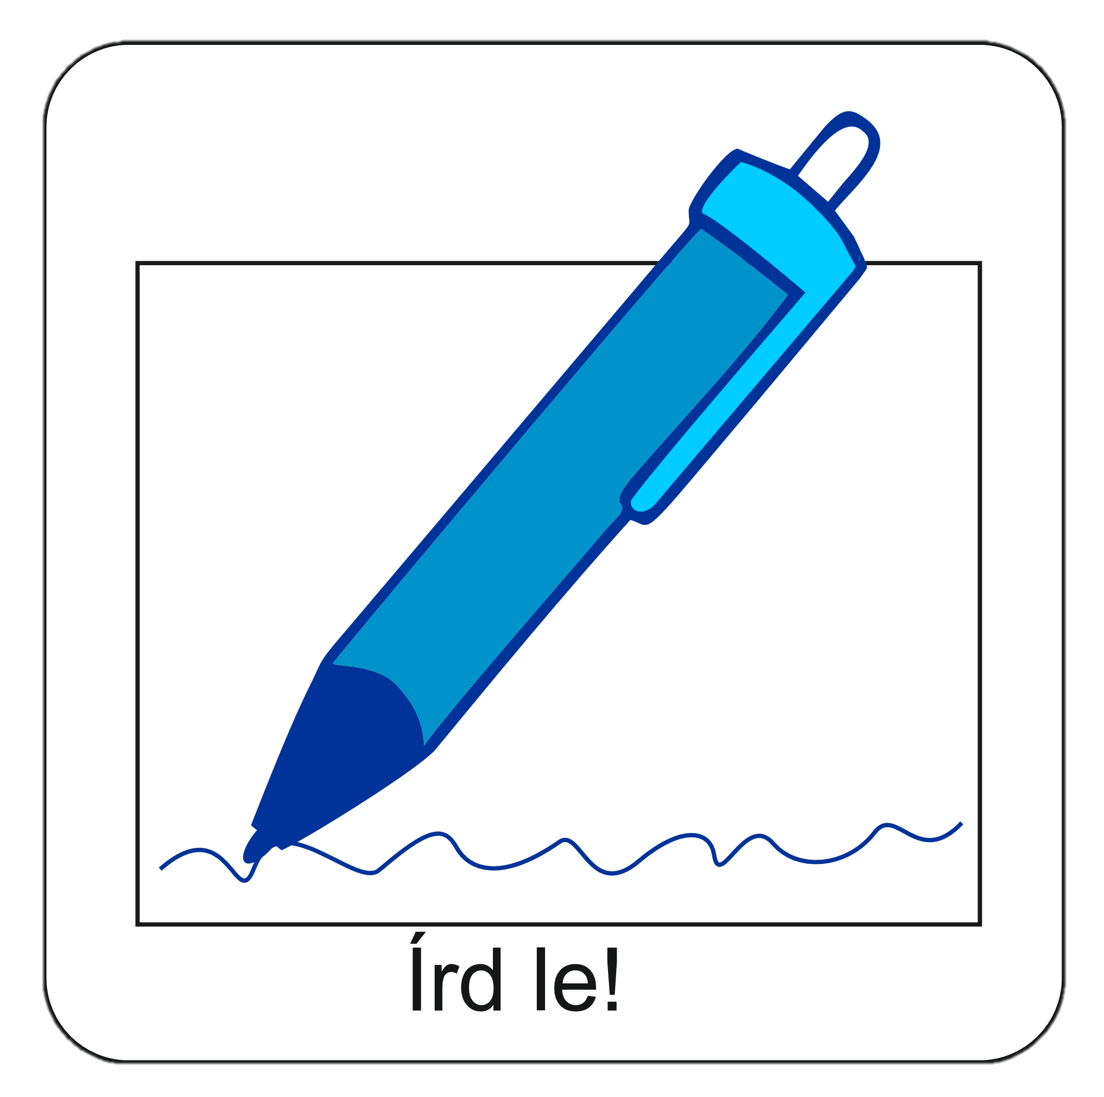
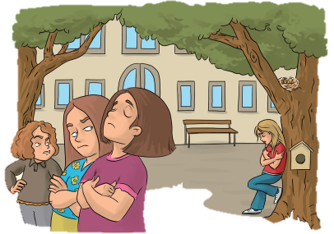
Feladat: Készíts elő egy lapot vagy a füzetedet!
A következő kérdésekre írd le a választ a füzetedbe vagy a lapra!
Mit látsz a képen?
Figyeld meg jól a részleteket!
1. Hány személy szerepel a képen?
2. Hol vannak a szereplők?
3. Hogyan tartják a karjukat a szereplők?
4. Hova néznek a szereplők?

Slide 5
A következő kérdésekre írd le a választ a lapra vagy a füzetedbe!
Mit feltételezel a képről?
5. Melyik szereplő érezheti magát rosszul?
7. Ki tehetne azért, hogy a helyzet megváltozzon?
6. Melyik szereplő érezheti, hogy igaza van?

Slide 6
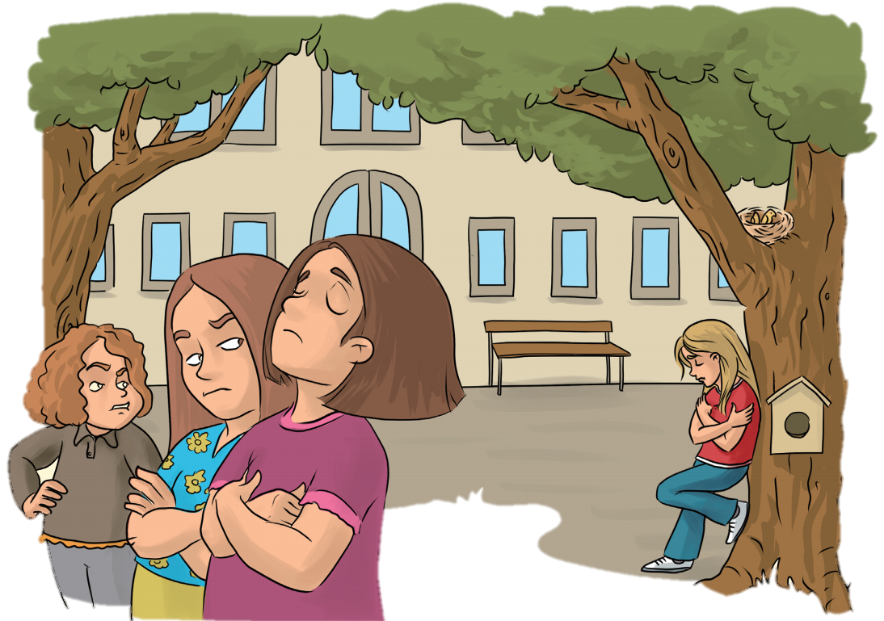
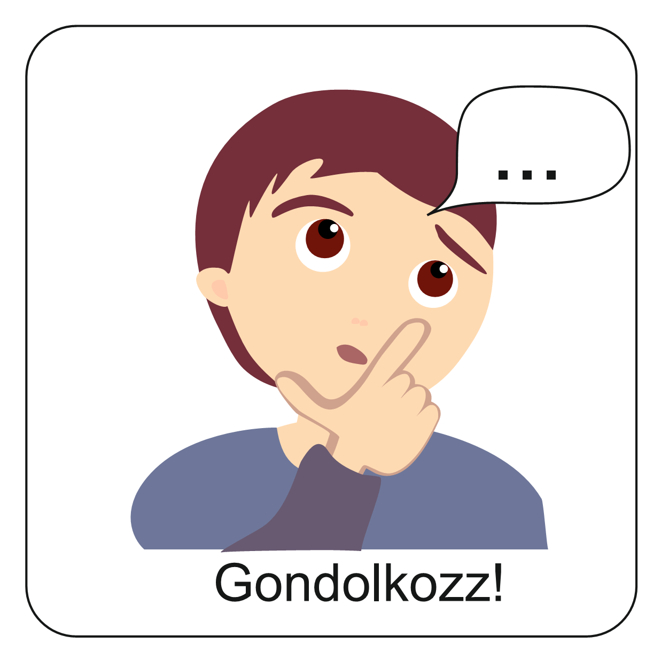
A válaszaid alapján írj egy történetet a képről a lapra vagy a füzetedbe! Milyen legyen a vége? Olvasd el a kék keretből!
Jézus azt tanította,
hogy úgy bánjunk egymással, ahogyan elvárjuk másoktól.
Ezért a történeted végén úgy bánjanak egymással a gyerekek, ahogyan egymástól elvárják.
A kész történetet küldd el fotón a Hittanoktatódnak.

Slide 7
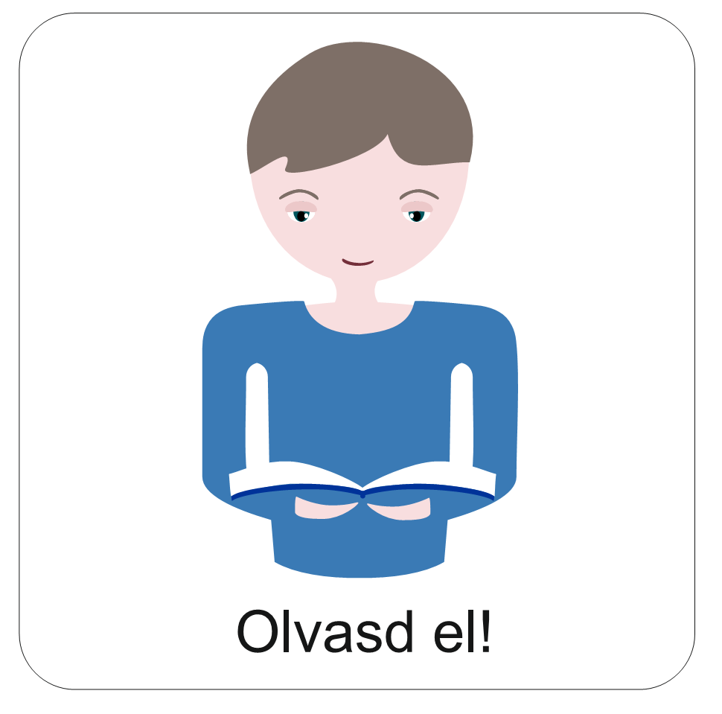
Hogyan viselkedjünk másokkal?
Jó tanácsok karanténra és egyéb időszakokra!
Szólj kedvesen!
Legyél vidám, jókedvű!
Ha nehezen megy:
Kérj erőt Istentől!
Tégy jól Isten segítségével!
Tegyél jót valakivel!
Ha nincs kedved:
Ne feledd, Isten mindig veled van!
Gondolj szép dolgokra!
Ha nem sikerül:
Vedd észre, ha kedves hozzá valaki!

Slide 8
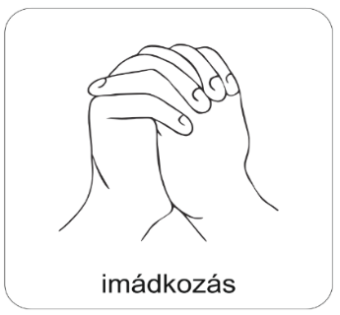
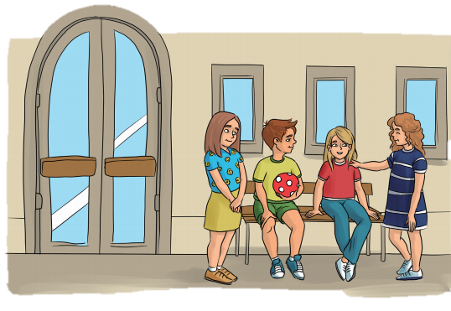
A digitális hittanóra végén most az aranyszabály alapján így imádkozz!
Mennyei Atyám!
Néha nehéz másokat meghallgatni.
Néha nehéz engem meghallgatni.
Te mindig meg tudsz hallgatni, ezért Tőled kérek erőt!
Néha nehéz nekem kedvesnek lenni.
Néha nehéz velem kedvesnek lenni.
Te mindig tudsz kedves lenni, ezért Tőled kérek erőt!
Néha nehéz jókedvűnek lenni.
Néha nehéz engem jókedvre deríteni.
Te mindig tudsz segíteni, ezért Tőled kérek erőt.
Hadd legyek olyan, mint Jézus, aki szeretettel bánt másokkal!
Köszönöm, Istenem!
Ámen.
Kedves Hittanos!
Várunk a következő digitális hittanórára!

Slide 9
Kedves Szülők!
Köszönjük a segítségüket!
Isten áldását kívánjuk ezzel az Igével!
„Jóságod és szereteted kísér életem minden napján.” (Zsoltárok 23,4)
Áldás, békesség!

